Slide 1
Найбільші Металургійні ТНК
України
Підготував :
Учень 10 класу
Кійко Едуард

Slide 2
Що Таке ТНК
Транснаціона́льна компанія — компанія , що володіє виробничими підрозділами в декількох країнах.
ТНК створює систему міжнародного виробництва, розподілену між кількома країнами, але контрольовану з одного центру — материнської компанії.

Slide 3
Основні Задачі ТНК
Видобування руди
Переплавка руди в метал
Реалізування металу

Slide 4
Металургійні ТНК
До найбільших металургійних ТНК України належать :
Метінвест
Індустріальний союз Донбасу
Запоріжсталь

Slide 5
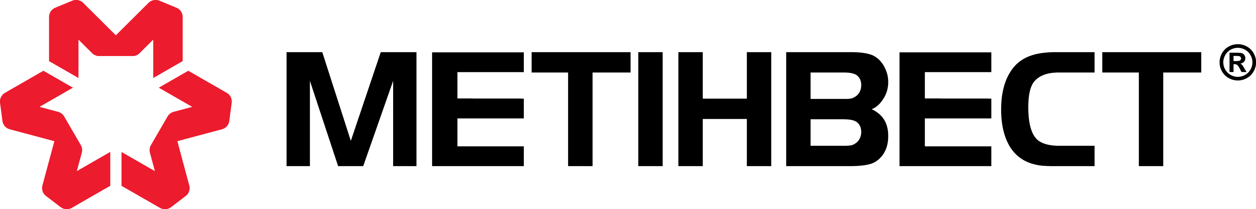
Група Метінвест — міжнародна вертикально інтегрована гірничо-металургійна компанія, здійснює видобування руди та вугілля, виробництво коксу, виплавку сталі та виробництво плоского, сортового й фасонного прокату, виготовлення труб великого діаметра та іншої продукції

Slide 6
Метінвест
Заснована 6 червня 2006 року компанією System Capital Manadgement
Генеральний Директор Метінвест Холдингу з 2006 року — Ігор Сирий.
Група Метінвест присутня на всіх великих ринках світу — в Європі, на Близькому Сході і в Африці, в Північній, Центральній і Південній Америці, на Далекому Сході.

Slide 7

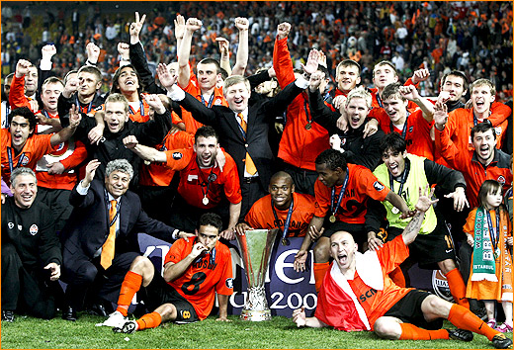
Метінвест
Крім того, Метінвест є партнером футбольного
клубу «Шахтар» Донецьк

Slide 8
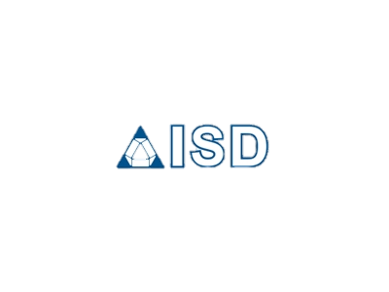
Індустріальний союз Донбасу — одна з найбільших корпорацій України, інтеґрована холдингова компанія, яка володіє або керує пакетами акцій понад 40 промислових підприємств в Україні

Slide 9
Індустріальний союз Донбасу
Заснована в грудні 1995 року.
Генеральний директор корпорації ІСД — Олег Мкртчан
Під контролем ІСД перебувають ВАТ «Алчевський металургійний комбінат», ВАТ «Харцизький трубний завод», Дніпродзержинський металургійний комбінат ім. Дзержинського,Краматорський металургійний завод ім. Куйбишева

